Slide 1
L'accord du participe passé
Notes:
Nous venons d'apprendre avec vous la formation des participes passés, maintenant nous allons considérer une des questions les plus épineuses de la grammaire française, c'est l'accord des participes passés dans les temps composés.

Slide 2
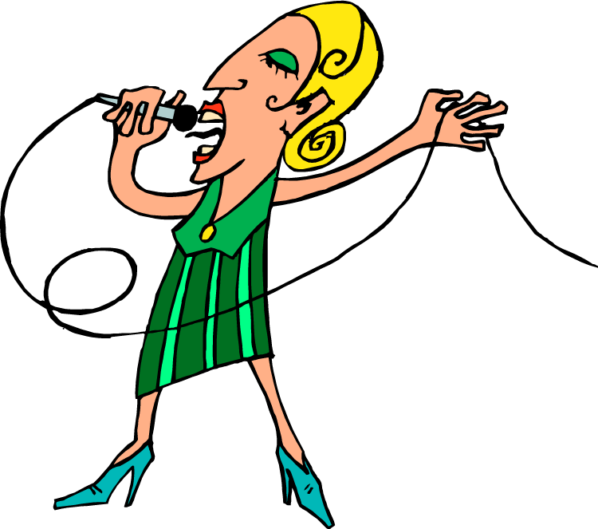
Avoir (pas d’accord)
avoir
accord
Elle a chanté
Ils avaient chanté
© clipart.com
Notes:
Quand il s'agit de l'accord des participes passés, il faut faire la distinction entre les verbes qui sont conjugués aux temps composés avec l'auxiliaire "avoir" et ceux qui ont l'auxiliaire "être".
Commençons par les verbes qui exigent le verbe "avoir" comme auxiliaire:
D'après la règle générale, on n’accorde pas le participe passé quand il est employé avec l'auxiliaire "avoir".
Par exemple,
Elle a chanté - bien que le sujet soit féminin, le participe passé reste invariable, "chanté" "é" à la fin.
Ils avaient chanté - au pluriel non plus il n'y pas d'accord, le participe passé reste le même.

Slide 3
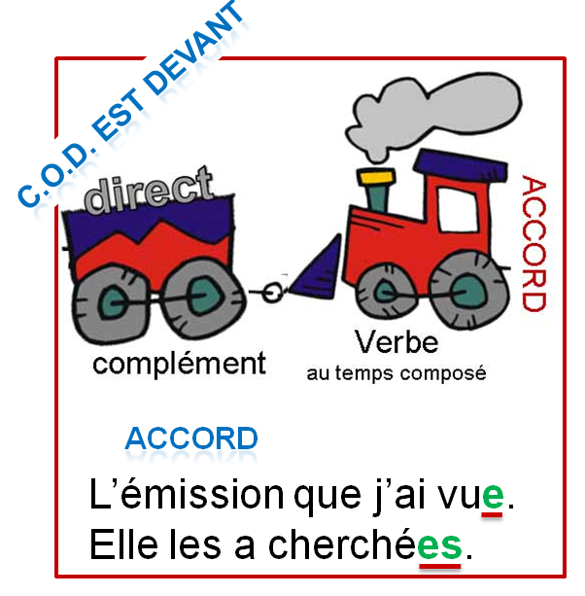
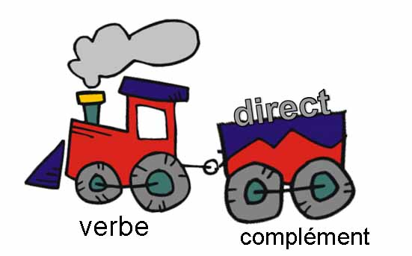
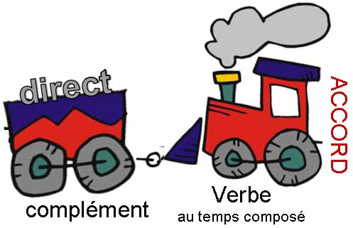
Avoir (accord)
La place du complément d’objet direct (COD)
C.O.D. est devant
ordre normal
pas d’accord
accord
J’ai vu cette émission.
Elle a cherché ses notes.
L’émission que j’ai vue.
Elle les a cherchées.
© clipart.com
Notes:
Mais, il y a quelques exceptions à cette règle. Toutes ces exceptions sont liées à la place du complément d'objet direct par rapport au verbe. Premièrement, rappelons-nous ce que c'est qu'un complément direct du verbe:
S’il n’y a pas de préposition entre le verbe et son complément, dans ce cas ce nom est un complément direct. Il est placé directement après le verbe. On parle alors d’un verbe transitif direct.
Par exemple, J’ai vu cette émission. - "émission" est un complément direct du verbe "voir"
Elle a cherché ses notes. - "ses notes" est aussi un complément direct (il se trouve immédiatement après le verbe "chercher").
Généralement, en français le complément d'objet direct suit le verbe auquel il se rapporte, c'est l'ordre des mots habituels. Dans ce cas, il n'y pas d'accord, les participes "vu" et "cherché" restent invariables.
Mais parfois, nous pouvons rencontrer un ordre des mots qui n'est pas habituel bien qu'il soit tout à fait acceptable dans certains contextes. Il s'agit des cas où dans une phrase nous avons d'abord un complément direct et seulement après - le verbe. C'est un peu inhabituel de voir un complément d’objet direct devant le verbe auquel il se rapporte, n'est-ce pas? Mais en français il y a des contextes où cet ordre est tout à fait normal. Par exemple:
L’émission que j’ai vue. - comme nous l'avons constaté dans l'exemple précédent, "l'émission" est un complément direct du verbe "voir", mais dans cette phrase il se place devant le verbe, et dans ce cas nous devons faire l'accord avec ce complément: comme le mot "émission" est féminin, nous devons accorder le participe passé, ainsi nous ajoutons un "e" au participe passé "vu", v.u.e
Considérons encore un exemple, Elle les a cherchées. Nous avons tiré cette phrase de l'exemple à côté "Elle a cherché ses notes" et nous avons remplacé le COD par un pronom complément d'objet direct "les" - Elle les a cherchées. Nous avons ainsi la place particulière du complément direct, "les" étant un complément direct du verbe doit se placer devant le verbe (c'est la place habituelle de tous les pronoms en français), ainsi, nous devons faire l'accord du participe passé "cherché" avec ce complément qui est devant le verbe. C'est pour cette raison que nous ajoutons "es" à la fin du participe "cherché".
Analysons maintenant plus en détails, tous les contextes possibles où nous pouvons rencontrer cet ordre des mots particulier, c'est-à-dire, quand le complément d'objet direct (un COD) se place devant le verbe.

Slide 4
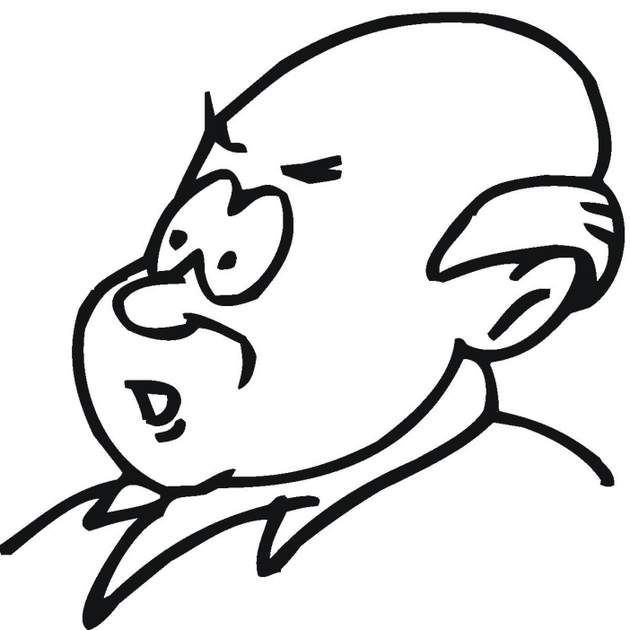
Avoir (accord)
4
contextes
C.O.D. est placé devant AVOIR
J’ai vu Marie et Jeanne. - Je les ai vues.
pronoms COD
Quelle robe as-tu achetée?
questions avec quelle, quelles, quels
Combien de livres as-tu lus ?
questions avec combien de
La maison que nous avons vendue.
une phrase relative avec que
© clipart.com
Notes:
Le complément d’objet direct (C.O.D.) est placé devant AVOIR dans les contextes suivants:
Quand nous employons les pronoms d'objet direct:
Par exemple, "J’ai vu Marie et Jeanne" Si nous remplaçons les compléments directs "Marie et Jeanne", nous allons utiliser un pronom COD qui doit se placer devant le verbe "Je les ai vues". Ainsi, nous allons faire l'accord du participe passé avec COD "les", parce que le pronom COD "les" se place devant le verbe.
Nous allons aussi mettre le COD devant le verbe dans les questions avec "quel" qui porte sur un complément direct. Par exemple, dans la question suivante : "Quelle robe as-tu achetée?"
Le nom "robe" est un complément direct du verbe "acheter", car nous disons "acheter qch.". Ainsi, en posant une question avec "quel" nous mettons le COD devant le verbe, donc nous devons faire l'accord avec ce COD (une robe) et nous ajoutons un "e" au participe passé "acheté".
Le troisième contexte dans lequel le COD se place devant le verbe et la question avec "combien de". Par exemple, "Combien de livres as-tu lus ?", "livres" est un complément direct du verbe "lire", mais nous mettons ce complément devant le verbe parce que c'est une question avec "combien", et nous allons faire aussi l'accord "lu" "s" à la fin.
Finalement, le dernier contexte est une phrase relative avec "que". Par exemple, dans la phrase "La maison que nous avons vendue", "la maison" est un COD, mais comme il s'agit ici de la phrase relative avec "que", nous mettons ce COD devant le verbe, et par conséquent, nous faisons l'accord du participe passé "vendu" avec le complément d’objet direct "la maison", "vendu" avec un "e" à la fin.
Retenez que dans ces quatre contextes nous mettons le complément d'objet direct devant le verbe et nous devons accorder le participe passé avec ce complément.

Slide 5
Être
être
accord
Elle est tombée.
Mais! Attention aux verbes pronominaux
le participe passé s'accorde avec le complément direct
si celui-ci est placé devant le verbe.
complément direct
Elles se sont vues.
se
complément indirect
Elles se sont parlé.
Notes:
Passons maintenant au deuxième grand groupe des participes passés, ceux qui se conjuguent avec le verbe "être" aux temps composés.
D'après la règle générale, nous faisons toujours l'accord entre le sujet et le participe passé du verbe qui est conjugué avec "être".
Par exemple, "Elle est tombée." - dans cette phrase nous accordons le participe passé "tombé" avec le sujet "elle", "tombé" "é.e" à la fin.
Mais, il faut faire attention aux verbes pronominaux .
Nous avons appris avec vous dans le module précédent sur les verbes pronominaux qu'il y a des contextes dans lesquels il n'y pas d'accord avec le participe passé bien que tous les verbes pronominaux soient conjugués avec l'auxiliaire "être".
Rappelons-nous les cas où il y a l'accord et ceux où il n'y en a pas.
Premièrement, il faut se rappeler qu'il ne s’agit pas de tous les verbes pronominaux. Les particularités de l'accord sont attribuables aux verbes pronominaux réfléchis et réciproques. C'est-à-dire, les verbes qui peuvent avoir les deux formes: une forme non-pronominale et une forme pronominale et ces deux formes ont généralement le même sens. Par exemple, voir et se voir, ou bien parler et se parler.
La règle d'accord du participe passé des verbes de cette catégorie est la même que celle du participe passé employé avec l'auxiliaire avoir, que nous venons d'analyser, c'est-à-dire, le participe passé s'accorde avec le complément direct si celui-ci est placé devant le verbe.
Donc, le pronom réfléchis peut jouer le rôle d'un complément direct, comme dans la phrase:
Elles se sont vues. - avec l'accord, "es" à la fin de « vu ».
ou bien d'un complément indirect, comme dans l'exemple
Elles se sont parlé. - « parlé », « e accent aigu » à la fin, il n'y pas d'accord.

Slide 6
Verbes pronominaux
Pour trouver le complément direct, remplacez le verbe pronominal par le même verbe transitif (conjugué avec avoir).
?
?
Elles se sont vu
Elles se sont parlé
es
Question :
Elles ont vu qui ?
Question : Elles ont parlé à qui ?
Réponse :
elles-mêmes,
représenté par se
Réponse :
à elles-mêmes,
se – complément indirect
se – complément direct
il n’y a pas d’accord.
il y a un ACCORD
Notes:
Comment déterminer si le pronom réfléchi est un complément direct ou indirect ?
Une façon simple de trouver le complément direct consiste à remplacer le verbe pronominal par le même verbe transitif et voir ainsi si ce verbe exige un complément direct ou indirect.
Considérons l'exemple suivant:
Elles se sont vues. Remplaçons d'abord le verbe pronominal "se voir" par le verbe non pronominal "voir" et posons la question
Elles ont vu qui ? – la réponse sera: Elles ont vu elles-mêmes, "elles-mêmes" représenté par se.
De cette façon, nous pouvons conclure que le pronom « se » est le complément direct, car on dit « voir qn. », il est placé devant le verbe, ainsi il y a l’accord.
Elles se sont vues. - "vues" "es" à la fin.
Encore un exemple:
Elles se sont parlé.
La question est "Elles ont parlé à qui ?" – la réponse : à elles-mêmes
Le pronom « se » est le complément indirect, car on dit parler à quelqu'un, donc le participe passé reste invariable, il n’y a pas d’accord.

Slide 7
Verbes pronominaux
Si le verbe pronominal est suivi d’un complément d'objet direct, le pronom réfléchi est alors indirect
?
Elle s’est lavé le visage.
?
Nous nous sommes serré la main
Question :
Elle a lavé quoi ?
Question :
Nous avons serré quoi ?
Réponse :
le visage,
le visage est complément direct
Réponse :
la main, c’est un complément direct
nous – complément indirect
S’ – complément indirect
il n’y a pas d’accord.
il n’y a pas d’accord
Notes:
Il est important de noter que si le verbe pronominal est suivi d’un complément d'objet direct, le pronom réfléchi est alors indirect (il n’y a pas d’accord !) :
Par exemple, la phrase suivante:
Elle s’est lavé le visage. - Elle a lavé quoi? - la réponse - "le visage", donc le visage est le complément direct, le pronom réfléchi "se" est le complément indirect, il n'y a pas d'accord. Elle s’est lavé le visage.- "lavé" "é" à la fin.
Considérons encore un exemple :
Nous nous sommes serré la main.
Nous posons la question: Nous avons serré quoi ? notre réponse : la main c’est un complément direct, « nous » – est un complément indirect, ici non plus il n’y a pas d’accord.
Nous nous sommes serré la main. - " serré" seulement "é" à la fin

Slide 8
Verbes essentiellement pronominaux et à sens passif
Le participe passé s’accorde toujours
avec le sujet du verbe.
Ils se sont trompés de route.
Elle s’est évanouie.
ACCORD
Cette route s’est ouverte hier.
Notes:
En ce qui concerne les verbes essentiellement pronominaux et les verbes pronominaux à sens passif, le participe passé de ces verbes s’accorde toujours avec le sujet du verbe.
Par exemple,
Ils se sont trompés de route. - trompés - "s" à la fin
Elle s’est évanouie. - évanouie - e à la fin
« se tromper » et « s’évanouir » ce sont des verbes essentiellement pronominaux.
Cette route s’est ouverte hier. - ouverte "e" à la fin, et dans ce cas, le verbe « s’ouvrir » est employé au sens passif.
Donc, comme nous avons constaté, dans toutes ces phrases on fait l'accord.

Slide 9
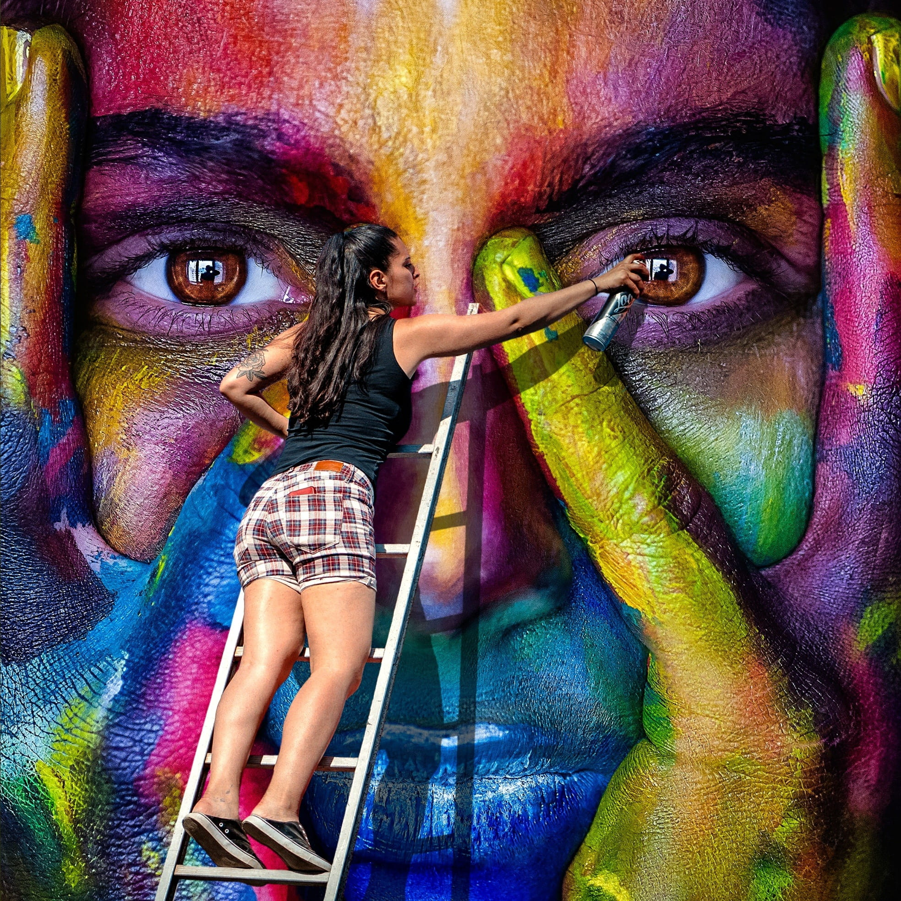
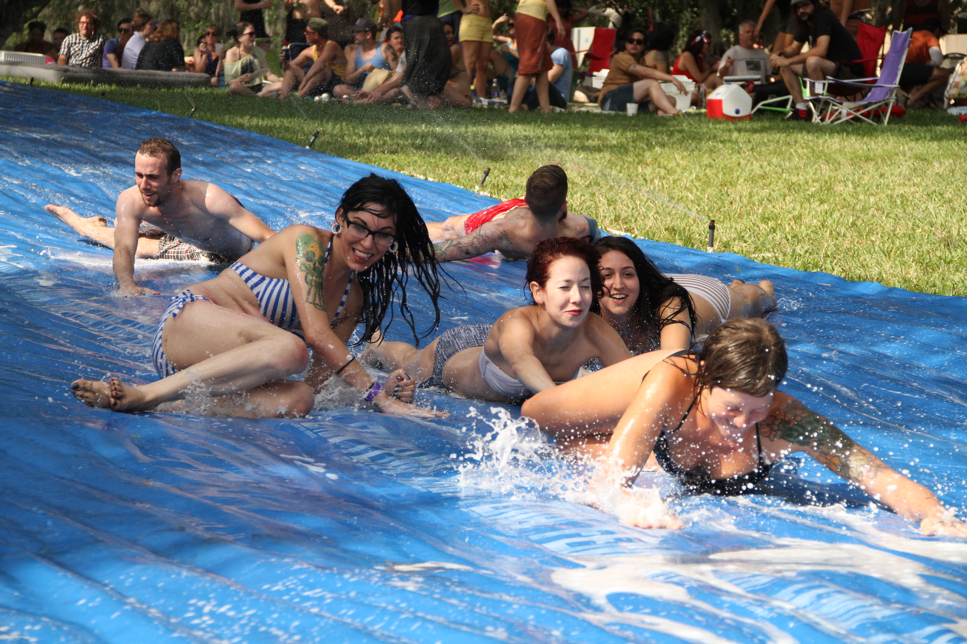
Essentiellement pronominaux et à sens passif
PAS d’accord avec les verbes suivants :
Exceptions
se plaire (se déplaire, se complaire), se rire
se faire et se laisser suivis d’un infinitif
Elle s’est plu à faire de la peinture.
ACCORD
Elles se sont laissé glisser sur le tapis d’eau.
© CC Alexas_Fotos, pixabay.com
© CC BY Gordon Tarpley, flickr.com
Notes:
Cependant il existe quelques exceptions : les participes passés des verbes suivants restent invariables: se plaire (et ses dérivés), et se rire
De plus, se faire et se laisser suivis d’un infinitif
Par exemple,
Elle s’est plu à faire de la peinture. → le participe passé "plu" reste invariable
Elles se sont laissé glisser sur le tapis d’eau. → laissé « é », il n’y a pas d’accord.

Slide 10
En résumé
avoir
accord
être
accord
Mais!
C.O.D. est placé devant
Mais!
Attention aux verbes pronominaux
accord
réfléchis et réciproques
pas d’accord si SE est indirect
Elles se sont parlé. (parler à qn. => SE = indirect)
se plaire, se rire se faire/se laisser + infinitif
pronoms COD
questions avec quelle, quelles, quels
questions avec combien de
phrases relatives avec que
Notes:
En résumé :
Nous n’accordons pas le participe passé conjugué avec l’auxiliaire « avoir ».
Mais quand le COD se trouve devant le verbe, il y a un accord. Il y a seulement 4 contextes où cette situation est possible: avec les pronoms COD, dans les questions avec quelle et questions avec combien de, et finalement dans des phrases relatives avec que.
Pour ce qui est des participes conjugués avec l'auxiliaire "être", d'habitude nous faisons l'accord avec le sujet, mais il faut faire attention aux verbes pronominaux.
Nous ne faisons pas d'accord avec les verbes pronominaux réfléchis et réciproques quand le pronom réfléchi joue le rôle d'un complément indirect. Par exemple, "elles se sont parlé." pas d'accord, parce qu'on dit "parler à qn", donc le pronom réfléchi "se" est indirect.
Nous ne faisons pas d'accord des participes des verbes : se plaire, se rire, se faire/se laisser quand ils sont suivis d'un infinitif.

